Slide 1
ST-GDN (Traffic Flow Forecasting with Spatial-Temporal Graph Diffusion Network)
18 May 2021
(AAAI)
(Conference Rank: CCF A )
汇报人：张天璞

Slide 2
简介
数据集使用
NYC-Taki
BJ-Taxi
NYC-Bike-2
NYC-Bike-1
前人研究问题
1、这些方法大多只关注相邻区域之间的相邻空间相关性，而忽略了全局地理上下文信息。
引入扩散卷积
2、这些方法无法编码具有时间相关性和多分辨率的复杂交通数据。
引入self-attention

Slide 3
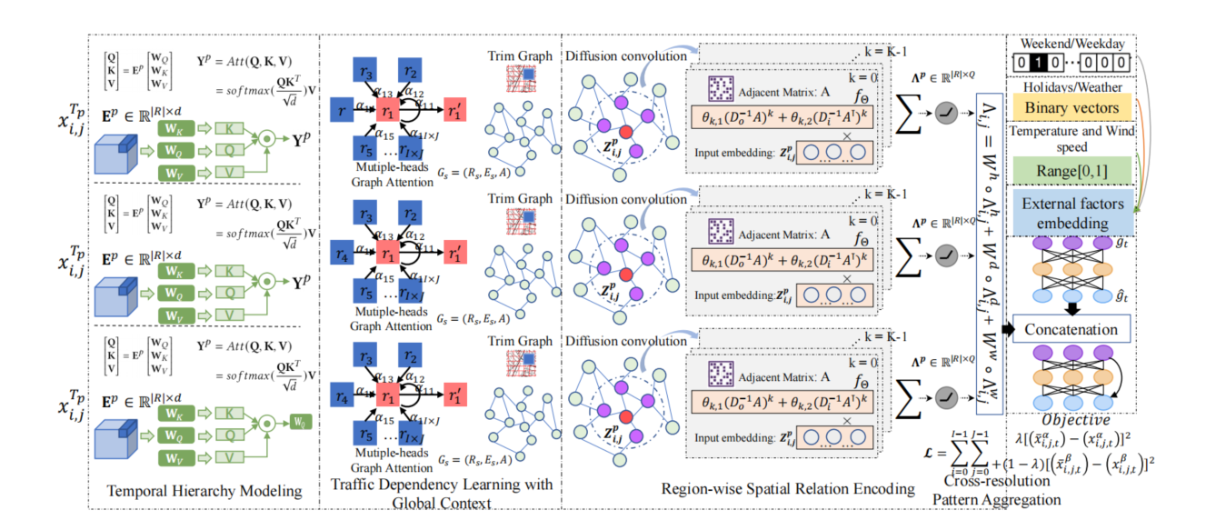
模型结构

Slide 4
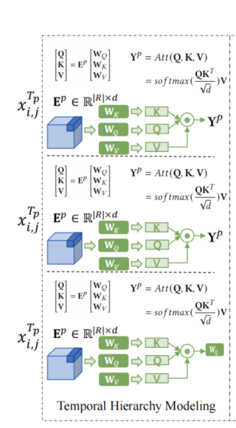
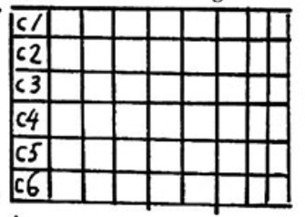
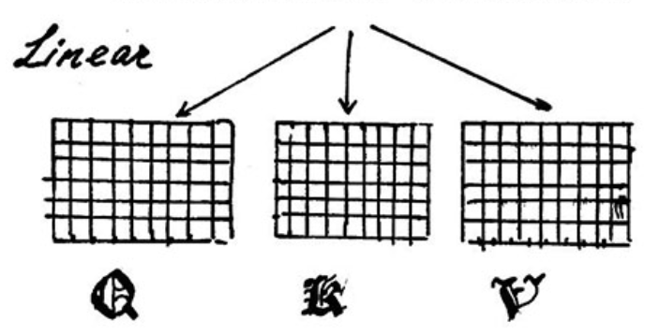
模型结构
Temporal Hierarchy Modeling
隐因素
同一站点不同时刻时刻
车流量

Slide 5
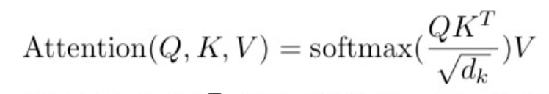
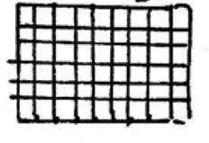




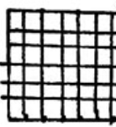
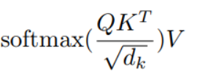
模型结构
Temporal Hierarchy Modeling
C1 C2 ….
C1
C2
…
C1 C2 ….
C1
C2
…
C1
C2
…

Slide 6
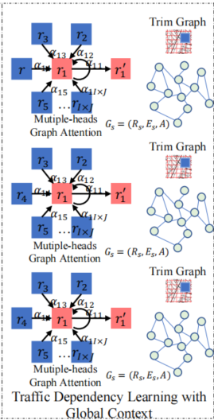






模型结构
Traffic Dependency Learning With Global Context

Slide 7
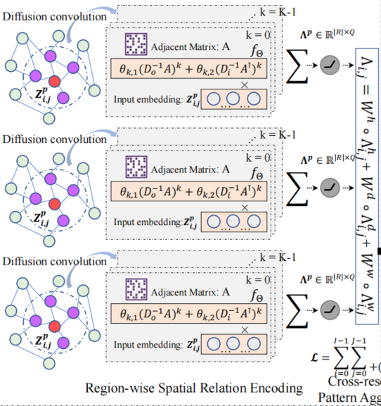





模型结构
Region-wise Relation Learning with Graph Diffusion Paradigm

Slide 8
创新点
通过self-attention对输入数据进行编码
在GAT方法上增加了多头机制
引入扩散卷积考虑全局空间关系

Slide 9
END
Thank you

